Slide 1
社会保险业务场景分析
目 标
场 景 集
待定[*]
失业保障
[*]
工资工伤
[*]
养老服务
[*]
社保经办机构监管
[*]
财务统计
[*]
A
社会保险管理
待定[50]
失业帮扶
[17]
创业投资
[12]
职业资格
[9]
培训监管
[8]
财务统计
[4]
B
就业创业管理
待定[*]
研究机构服务
[*]
高校服务
[*]
人才评定
[*]
人才引进
[*]
人力机构监管
[*]
财务统计
[*]
C
人事人才服务
待定[*]
劳动合同办理
[*]
劳动关系调节
[*]
用人单位监管
[6]
预算支持
[4]
D
劳动关系
管理

Slide 2
就业创业分析指标概览
主题域
主题
子主题
数据源
服务分析
失业人口
本省失业人口
占全国比重
失业人口各类
属性结构占比
失业人口地区分布热力图
失业人口
信息登记表
失业率
就业补助申请总人口
失业帮扶
未参保人口
本省未参保人口占全国比重
未参保人口各类属性结构占比
未参保人口地区分布热力图
未参保率
失业保险金领取信息表
就业补助申请率
未领保险金人口
本省未领保人口占全国比重
未领保人口各类属性结构占比
未领保人口地区分布热力图
未领保率
就业补助申请人员信息表
总创业事件
创业补贴额度与可用余额
总投资事件
总投资事件地区分布热力图
创业投资
创业培训人数
投资总量
创业补贴申请人结构化
投资行业结构
总创业事件地区分布热力图
未参保人员信息表
创业行业结构
引资结构占比
职业资格
新增职业资格证人次
职业资格证行业集中趋势
职业培训补贴
申请人数
培训补额度与可用额度
新增特殊职业资格证人次
创业企业登记表
累计获得职业资格证户籍人数
培训补贴申请人
各类属性结构占比
职业培训机构年收入额度
特殊职业资格证占比
创业培训参与人员登记表
监管分析
未经批准开办职业学校活培训机构的取缔次数
办学条件长期不达标被取缔次数
发布虚假招生简章骗取钱财事件次数
恶意撤资终止办学事件次数
培训监管
创业补助金申请人员信息表
办学条件不达标责令整改次数
以非法手段伪造或处置各类证书的事件次数
管理混论损害教学质量事件次数
各类恶性事件地区分布热力图
创业补助金预算表与开支记录
财务统计
各类补贴总额、
余额与分布
各类罚款与没收非法所得总额于分布
各部门财务预算额与实际支出额
各部门财务预算支出项目结构占比
……

Slide 3
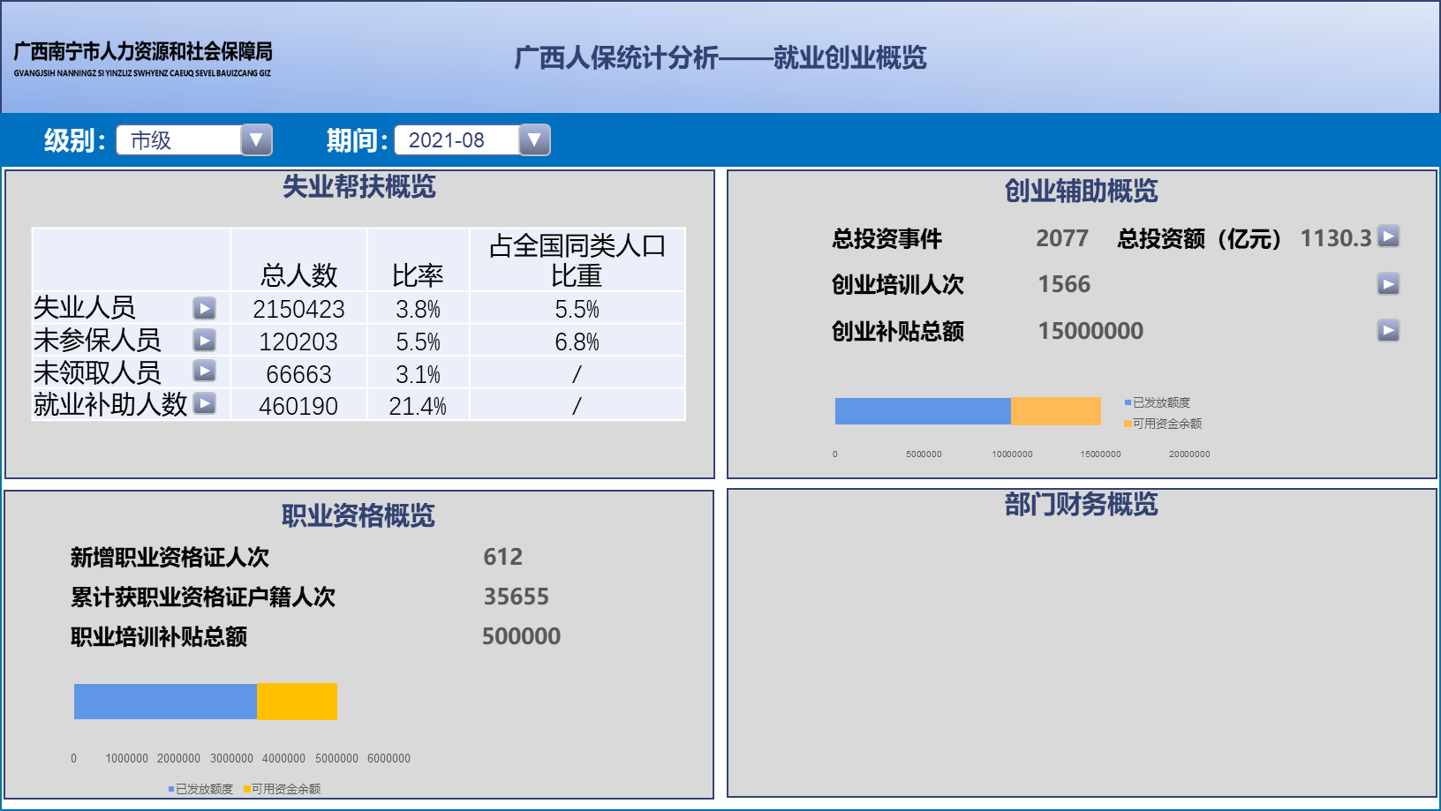
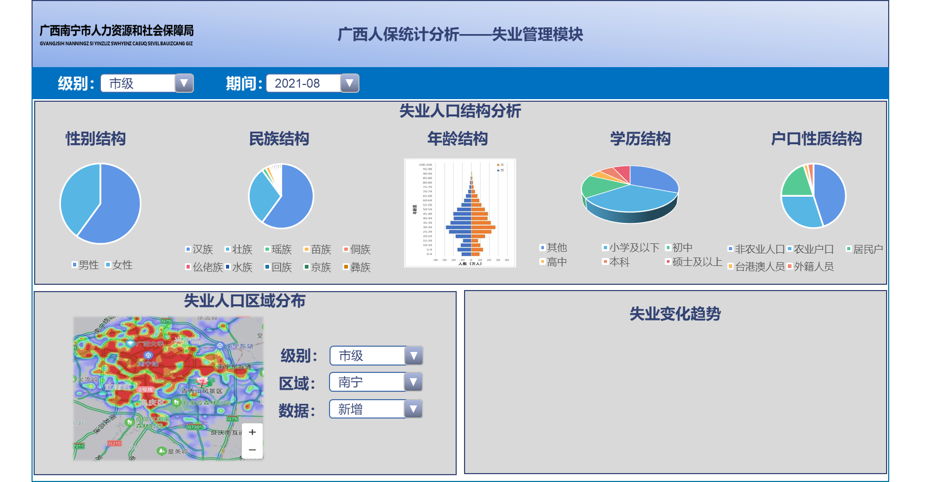
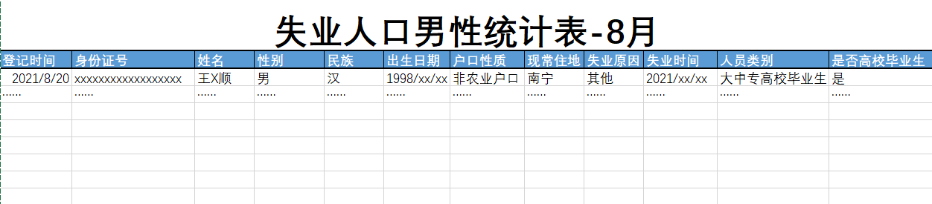
仪表盘示例：就业创业—服务分析思路
在仪表盘“就业创业-服务概览” 中，通过失业帮扶、创业辅助等模块反映就业创业整体业务概况，然后根据人数/人次、比率、全国占比等指标分析其现状，对于需要分析的内容可以点击进入。
1
1.通过失业人员仪表盘查看失业人员的结构
在仪表盘“失业管理模块”中，按失业者身份信息对失业人口分布进行了细分，还可以通过历史数据查看失业的整体变化趋势。
2
2.点击查看失业人口明细表
在报表“失业人口男性统计表-8月”中，按登记时间进行排序，观察不同时段的新增失业情况。
3
3.按登记时间再细分

Slide 4
分析报表示例：就业创业-服务场景分析
失业帮扶分析
创业辅助分析
职业资格分析
仪表盘
失业人口结构分析仪表盘
失业保险金未领取人员结构分析仪表盘
就业补助申请人员结构分析
未参保人员结构分析
创业事件/行业结构分析仪表盘
创业培训人数/行业分析仪表盘
创业补助金申请分析仪表盘
投资事件总量/行业仪表盘
职业培训概况分析仪表盘
职业培训补贴申请分析仪表盘
创业补助总额与余额仪表盘
申请人员结构分析仪表盘
新增职业资格证人次仪表盘
累计获职业资格证户籍人口仪表盘
职业培训补贴总额与余额仪表盘
申请人员结构分析仪表盘
分析报表
失业人口信息登记表
失业保险金领取信息表
就业补助申请人员信息表
未参保人员信息表
创业企业登记表
创业培训参与人员登记表
创业补助金申请人员信息表
投资企业信息表
职业培训申请人员信息表
职业培训补贴补助金申请人员信息表
创业补助金预算表与开支记录
职业培训申请科目分布表
创业补助金预算表与开支记录
投资资金构成信息表

